Slide 1
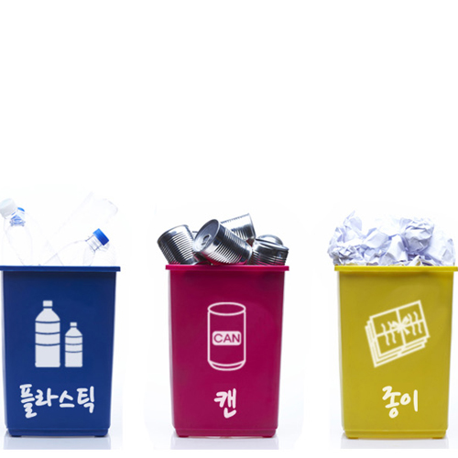
인공지능을 이용한
재활용 쓰레기의 분류
10조
151820 박주빈
154941 정관철
175774 정대한

Slide 2
CONTENTS
01
02
03
04
인트로
데이터 셋
모델링
결론

Slide 3

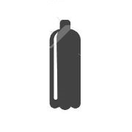
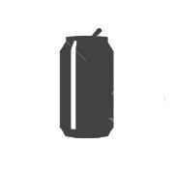



01.
인트로
소개하기

Slide 4
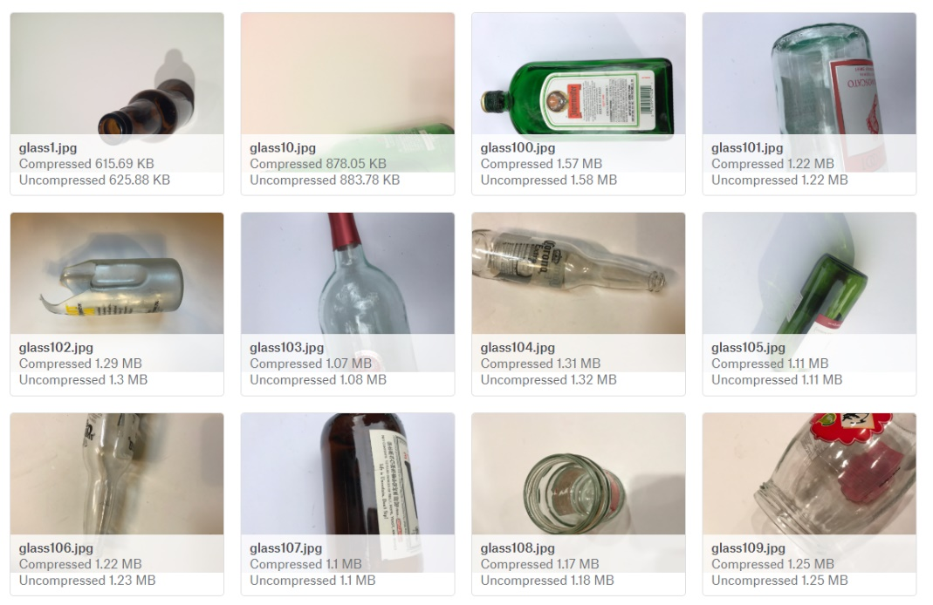
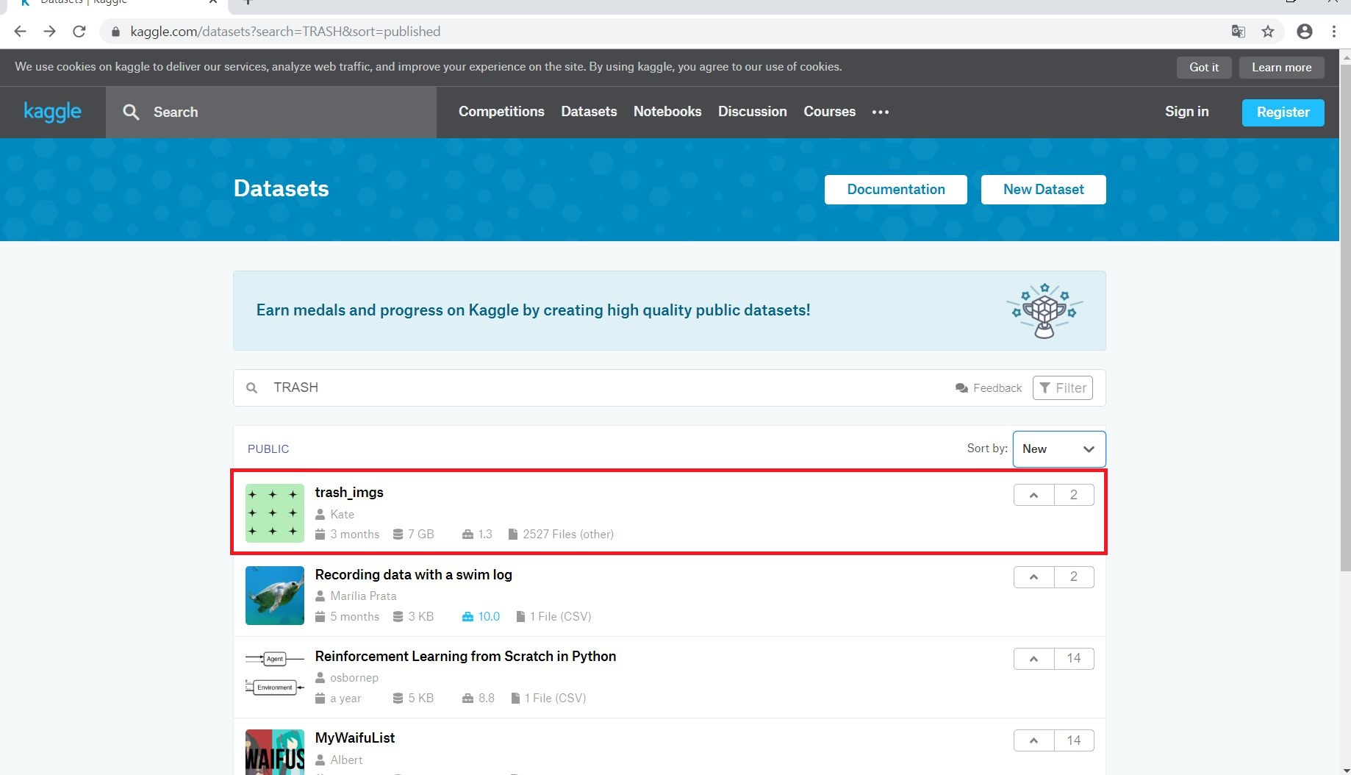
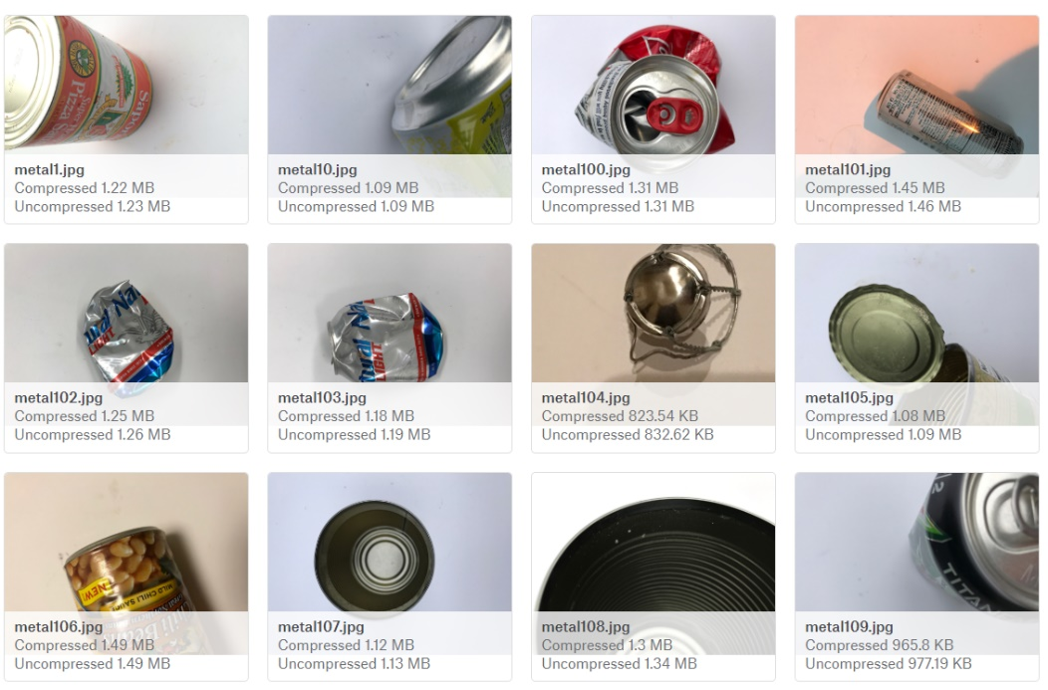
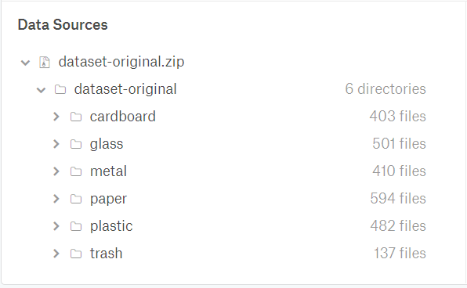
02.
데이터 셋
Kaggle - datasets

Slide 5
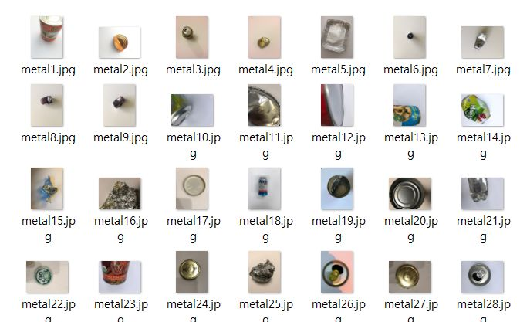
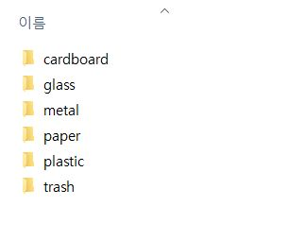
02.
데이터 셋
데이터 분석
1. 4가지의 클래스
2. 제각각인 사이즈
3. 사진 내 쓰레기의 위치가
불균일

Slide 6
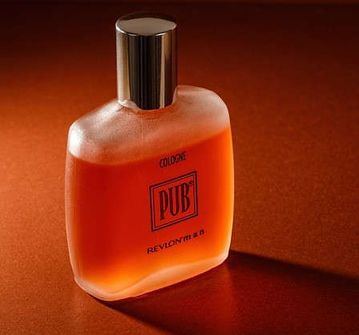
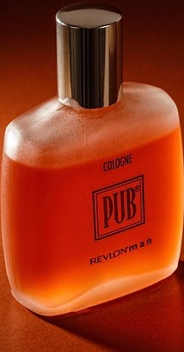
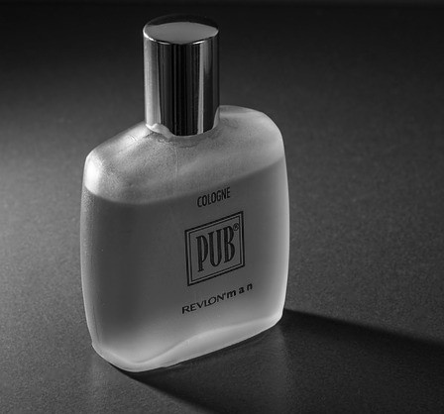
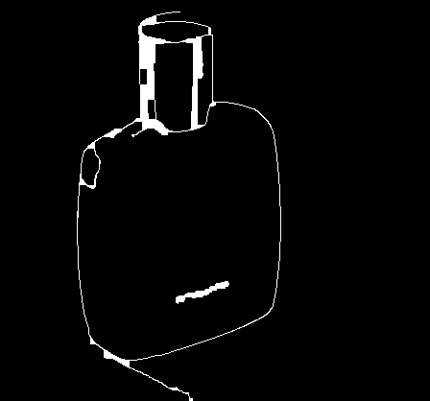
02.
데이터 셋
데이터 전처리
가우시언 블러를 이용한 이미지 자르기 (쓰레기 위치 문제 해결)
이미지 크기(64X64) 조절 (이미지 사이즈 문제 해결)
Notes:
1.그레이스케일 이미지를 가우시언 블러를 이용해서 외곽선만 남김
2.외곽선의 좌표를 계산해서 원본이미지를 자름

Slide 7
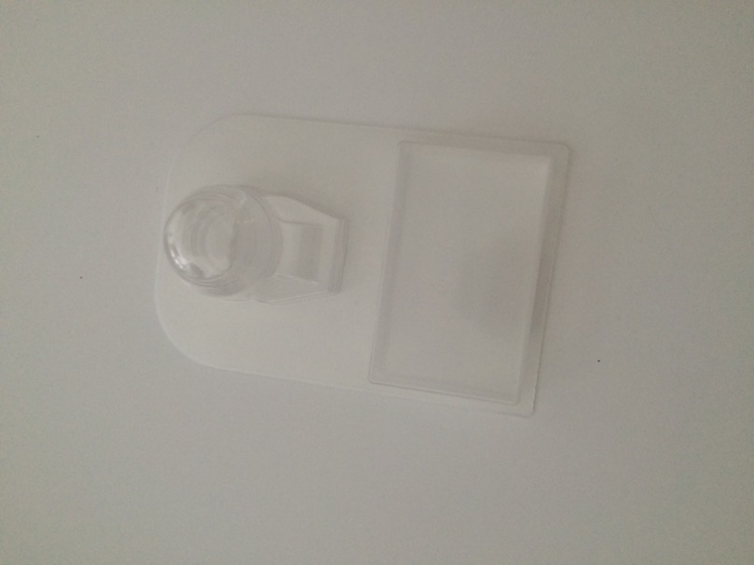
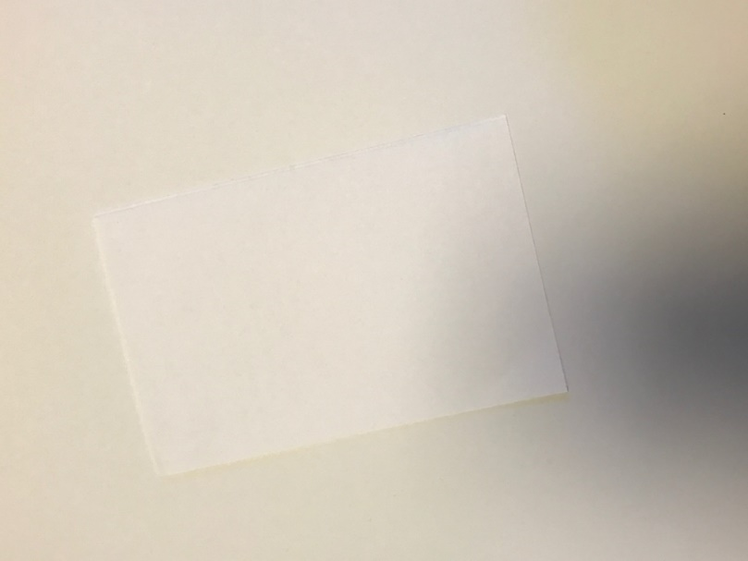
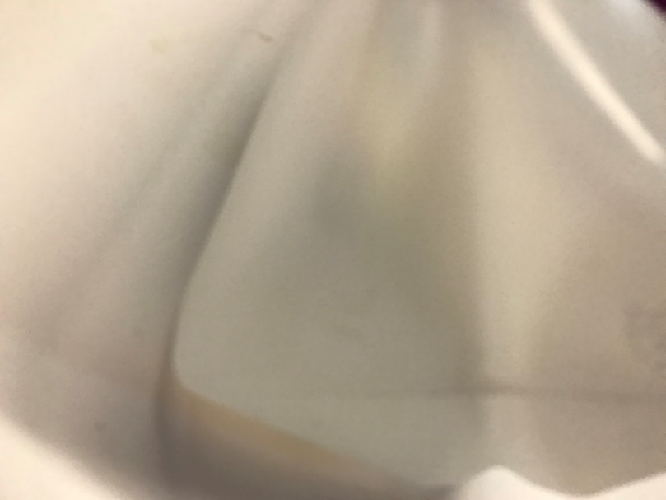
02.
데이터 셋
데이터 전처리
쓰레기의 외곽이 뚜렷하지 않은 이미지는 이상치로 판단 후 제거

Slide 8
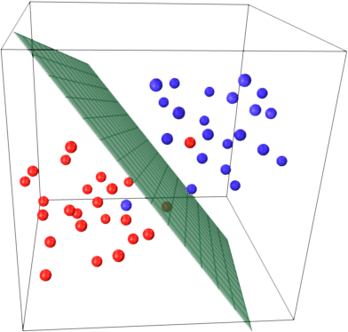
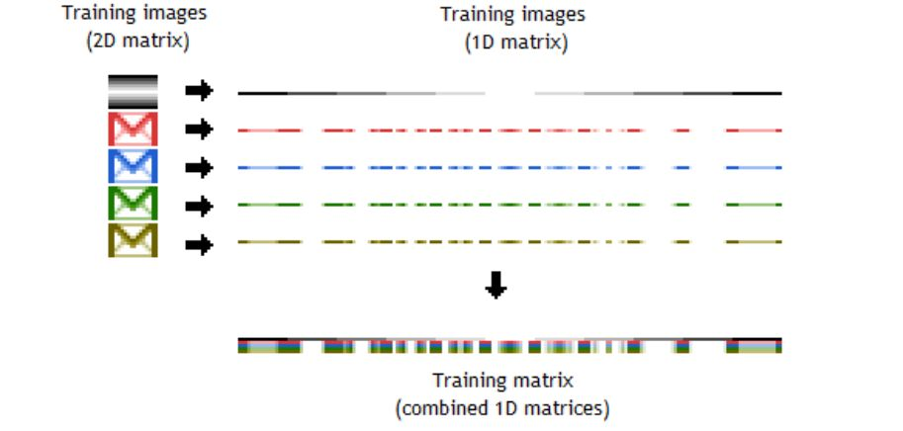
03.
모델링
SVM
이미지를 1차원화 한 후 이어 붙여 행렬화 시켜 분류

Slide 9
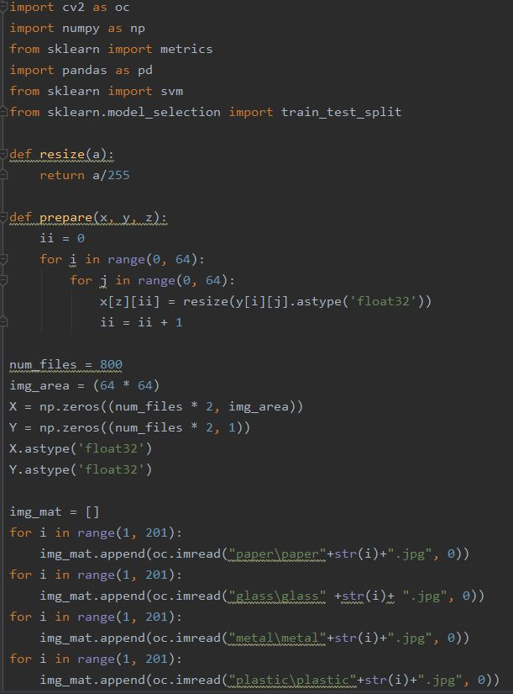
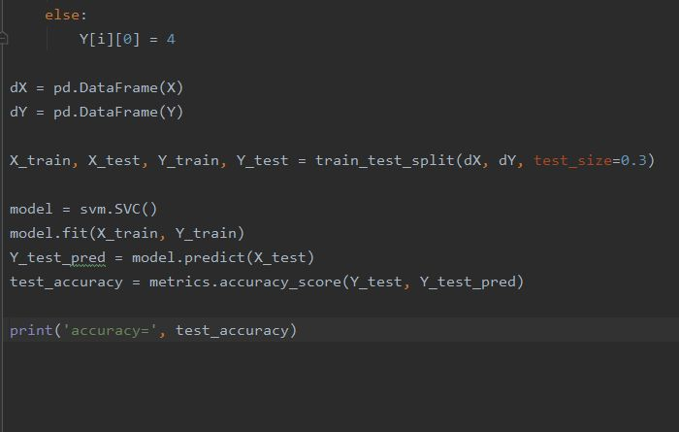

03.
모델링
SVM – 실행 코드
1. 전처리한 데이터 사용
2. 총 800개의 사진 사용
3. 800개의 사진을 회전하여 1600개로 증식
4. 0.329의 정확도

Slide 10
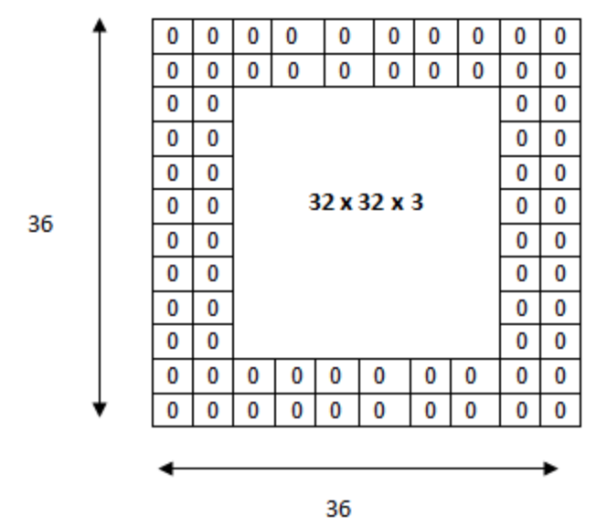
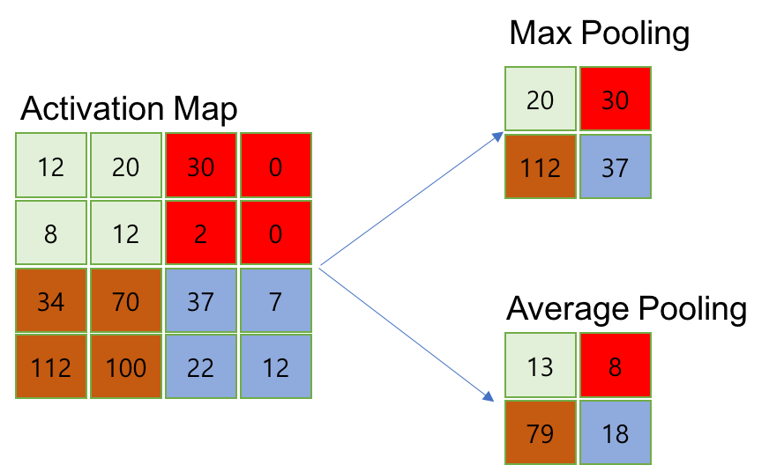
03.
모델링
CNN
필터를 이용한
컨벌루션
2. 패딩
3. 맥스풀링
Notes:
반복하면서 fully_connercted_layer 만들기

Slide 11
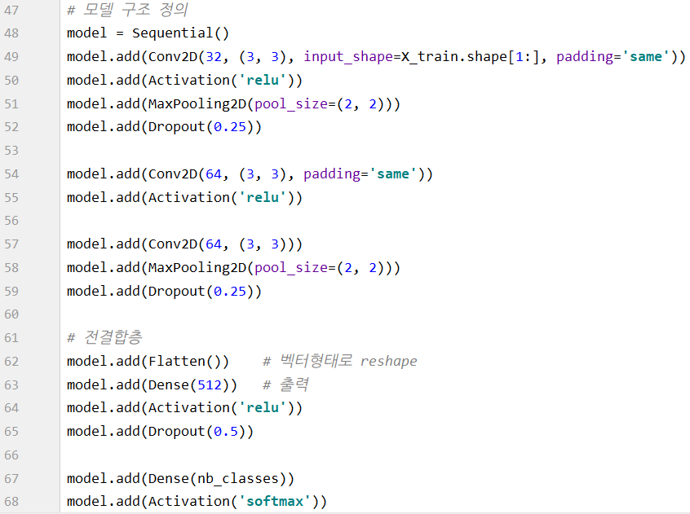
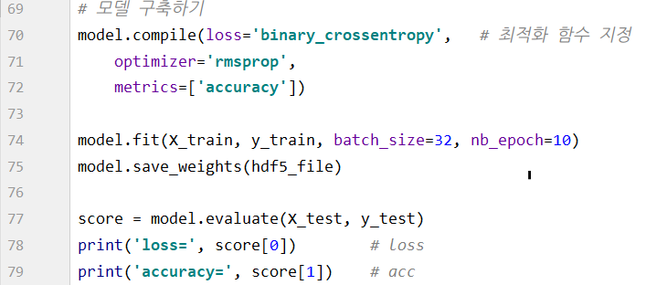
03.
모델링
CNN – 실행 코드

Slide 12
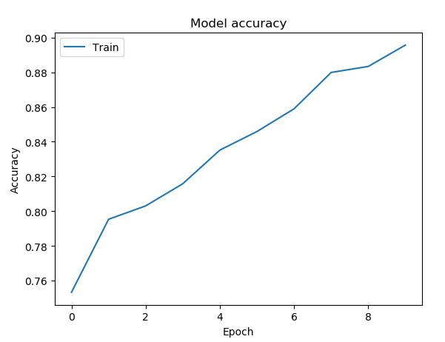
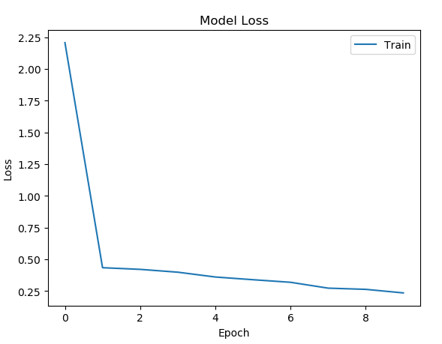
03.
모델링
CNN – 실행 결과

Slide 13
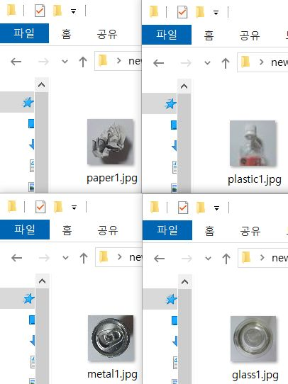

04.
결론
실제적용
1. CNN 모델에 적용
2. 직접 만든 데이터 40개
3. 훈련에 사용한 데이터와 비슷하게 흰색 바탕 사용
4. 정확도 0.55

Slide 14
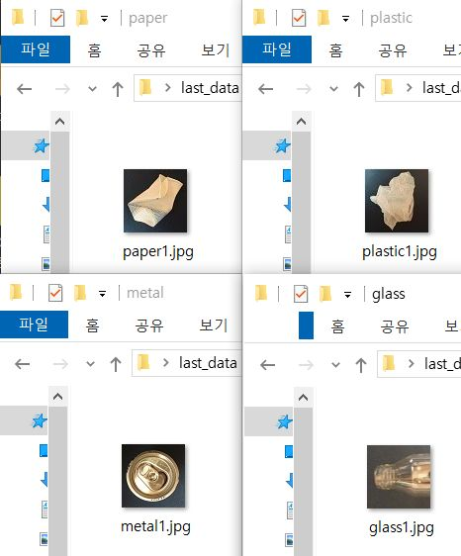

04.
결론
실제적용
1. CNN 모델에 적용
2. 직접 만든 데이터 40개
3. 실제 환경을 고려하여 바탕도 제각각 오염도 있음
4. 정확도 0.275

Slide 15
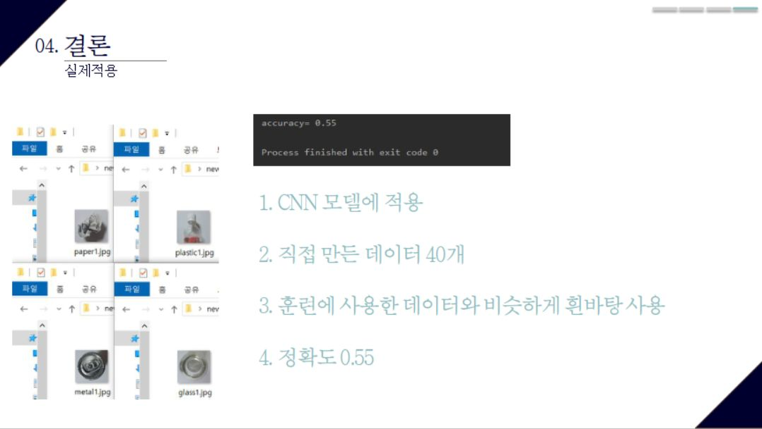
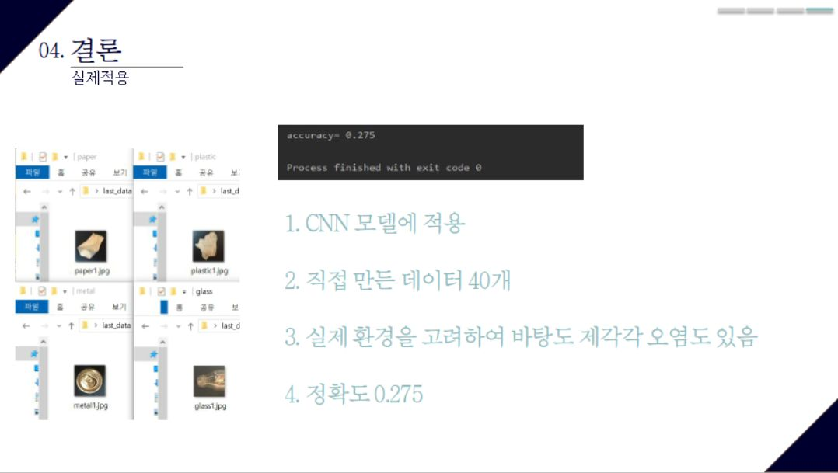
04.
결론
결론
1. 실제사진에서는 낮은 정확도를 보인다.
2. 오염(물에 젖거나 먼지와 섞이거나)이 심한 데이터는 정확도가 떨어진다.
3. 배경색의 변화에 민감하다.
4. 실제 적용을 염두에 두고 정확도를 높이기 위해서는 데이터에 있어 다양한 관점이 필요하다.(오염도, 배경의 불균일성, 쓰레기 위치의 불규칙성)

Slide 16
Thank you

